Slide 1


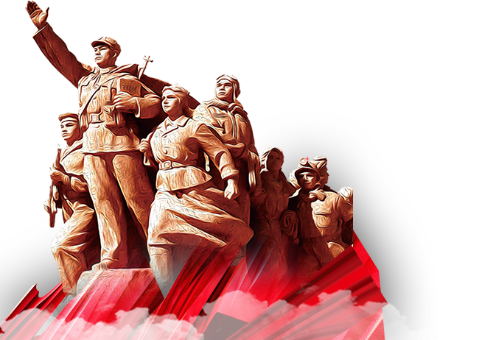
人无精神不立，国无精神不强！
——“中国精神”系列作文素材
学
习
红
色
文
化
弘
扬
革
命
精
神

Slide 2


红
色
RED CULTURE
文
化
学
习
红
色
文
化
弘
扬
革
命
精
神

Slide 3



目录
01
三牛精神
CONTENTS
✔
02
红船精神
✔
03
航天精神
✔
04
雷锋精神
✔
05
抗美援朝精神
✔

Slide 4
目录
06
延安精神
CONTENTS
07
抗战精神
08
西柏坡精神
09
长征精神
10
铁人精神

Slide 5
目录
11
焦裕禄精神
CONTENTS
12
抗疫精神
13
探月精神
14
脱贫攻坚精神
15
特区精神

Slide 6

人无精神不立，国无精神不强！为何强调要继承弘扬这些伟大革命精神？
今天，中共中央举行新闻发布会，中央党史和文献研究院院长曲青山介绍，党的十八大以来，习近平总书记论及的革命精神有很多，大概提到的革命精神有40多种，论及过的、阐述其内涵的有20多种，比如红船精神、井冈山精神、长征精神、延安精神、抗战精神、西柏坡精神、抗美援朝精神、铁人精神、大庆精神、焦裕禄精神、雷锋精神、王杰精神、“两弹一星”精神、特区精神、载人航天精神、抗震救灾精神、劳模精神、抗疫精神、探月精神。前不久的2月25日，中共中央和国务院举行的脱贫攻坚总结表彰大会上，习近平总书记又提炼概括了脱贫攻坚精神等。
人无精神不立，国无精神不强。这些精神，已经深深融入中华民族的血脉和灵魂，是鼓舞和激励中国人民不断攻坚克难、从胜利走向胜利的强大精神动力。

Slide 7
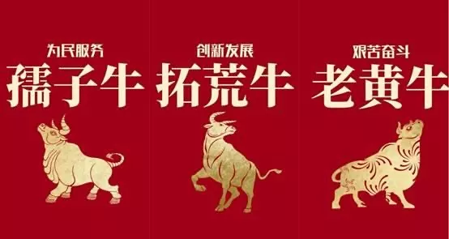
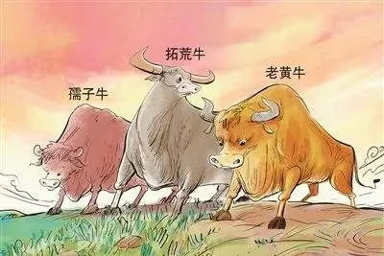
一、三牛精神

Slide 8
一、三牛精神
“三牛”精神是指为民服务孺子牛、创新发展拓荒牛、艰苦奋斗老黄牛的精神。
在全国政协2021新年茶话会上，习近平总书记强调要发扬为民服务孺子牛、创新发展拓荒牛、艰苦奋斗老黄牛的精神，在全面建设社会主义现代化国家新征程上奋勇前进。
大地回暖，风雨送春归。瑞气盈门，新春赞“三牛”。
几千年来牛与人类相伴、服务人类，其卓越之品性世人美誉。一是勤劳忠实。它憨厚驯良、老幼善近。不管严冬酷暑，犁田耙地，惓惓耕作，不敢懈怠。二是任劳任怨。它晨雾行、暮雨归。千顷万亩犁不尽，一生一世阡陌行。身身汗雨、蹄蹄泥淖，为而不语、苦而无怨。三是潇洒豪迈。它踏过之处会留下那沉稳深刻的蹄印，所行之路从不回首。它傲角视天、脚踏实地，可谓豪情壮志、气宇昂昂。暇时牧童驮背。闻笛踱幽、安得谧静。
牛是勤劳朴实、力量和豪气的象征。
由孜孜不倦、默默奉献的牛之品性，我联想到了新长征路上那些勤劳笃实、锐意进取、赤诚奉献，深受世人尊崇的时代楷模。他们那种践行为民服务宗旨，鞠躬尽瘁，献身事业，俯首甘为孺子牛的精神；那种披荆斩棘，前仆后继，攻坚克难，不辱使命，创新发展的拓荒牛精神；那种发扬传统，休戚与共，永葆初心，艰苦卓绝，本色不移的老黄牛精神，是多么的可钦！可赞！
“三牛精神”源于魂，达于根。高天厚土、气卷万山、意象恢宏。其精神之壮美、妍森必将果满华夏也！

Slide 9
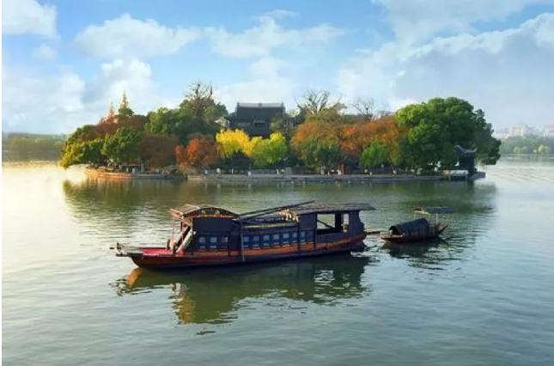
二、红船精神
“上海党的一大会址、嘉兴南湖红船是我们党梦想起航的地方。”
——2017年10月31日，习近平总书记在瞻仰中共一大会址时强调
1921年8月初，中国共产党第一次全国代表大会在浙江嘉兴南湖的一条游船上胜利闭幕，庄严宣告中国共产党的诞生。这条游船因而获得了一个永载中国革命史册的名字——红船。一个大党诞生于一条小船。从此，中国共产党引领革命的航船，劈波斩浪，开天辟地，使中国革命的面貌焕然一新。
2005年6月21日，在庆祝建党84周年前夕，习近平在《光明日报》发表了《弘扬“红船精神” 走在时代前列》一文，第一次提出并阐述“红船精神”：“开天辟地、敢为人先的首创精神，坚定理想、百折不挠的奋斗精神，立党为公、忠诚为民的奉献精神。”

Slide 10
三、航天精神
“要弘扬探月精神，发挥新型举国体制优势，勇攀科技高峰，服务国家发展大局，一步一个脚印开启星际探测新征程，不断推进中国航天事业创新发展，为人类和平利用太空作出新的更大贡献。”
——2021年2月22日，习近平总书记在会见探月工程嫦娥五号任务参研参试人员代表并参观月球样品和探月工程成果展览时强调
从嫦娥一号拍摄的全月球影像图，到嫦娥五号完成月球采样返回任务，嫦娥一路向月，六战六捷。“追逐梦想、勇于探索、协同攻坚、合作共赢”的“探月精神”，将引领航天人接续奋斗、不断开创我国航天事业新局面。在星际探测的征程上，中国人将继续一步一个脚印，将梦想变为现实，为人类和平利用太空、推动构建人类命运共同体作出更大的贡献。

Slide 11
三、航天精神
1.热爱祖国、为国争光的坚定信念
航天人热爱祖国体现在报效祖国的使命意识和为国争光的责任意识。以国为重的价值观、无私奉献的精神都是航天人报效祖国的生动体现。60多年前，新中国初升的太阳召唤着海外赤子冲破重重阻力毅然归国，其中许多专家成为航天事业的奠基者和带头人。
2.勇于登攀、敢于超越的进取意识
中国坚持自主发展航天事业、向尖端技术领域进军的历程昭示了一个道理：我们唯有坚持以科技进步和创新为先导，努力实现技术发展的跨越，才能赶超世界先进水平，才能牢牢掌握推动经济社会发展和科技发展的战略主动权，才能在日趋激烈的国际竞争中赢得主动，才能有效地保障国家经济安全和国防安全，才能在世界高科技领域占有一席之地。
3.科学求实、严肃认真的工作作风
在航天事业创建初期，周恩来总理提出了“严肃认真，周到细致，稳妥可靠，万无一失”的“十六字方针”。这“十六字方针”始终影响着中国航天人。科学求实、严肃认真的工作作风，不但是航天精神的具体表现，也是航天科技工作者贡献给全社会的宝贵精神财富。
4.同舟共济、团结协作的大局意识
每一项航天工程都是规模宏大、高度集成的系统工程。全国数千个单位、十几万科技大军密切配合，自觉服从大局、保证大局，同舟共济、群策群力，坚持统一指挥和调度，有困难共同克服，有难题共同解决，有风险共同承担，充分发挥社会主义制度能够集中力量办大事的政治优势，凝聚成一股气势磅礴的强大合力。
5.淡泊名利、默默奉献的崇高品质
长期以来，广大航天工作者甘当无名英雄，不计得失，不求名利，以苦为荣，以苦为乐，无怨无悔，常年超负荷工作，默默承受着常人难以承受的压力。他们为航天事业奉献了青春年华，奉献了聪明才智，有的甚至献出了宝贵的生命，书写了许多可歌可泣的感人事迹。

Slide 12
三、航天精神
中国航天“三大精神”
1.航天传统精神
自力更生、艰苦奋斗、大力协同、无私奉献、严谨务实、勇于攀登
2.“两弹一星”精神
热爱祖国、无私奉献、自力更生、艰苦奋斗、大力协同、勇于登攀
3.载人航天精神
特别能吃苦、特别能战斗、特别能攻关、特别能奉献

Slide 13
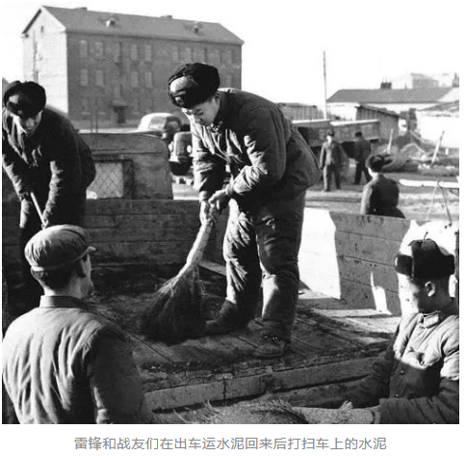
四、雷锋精神
“积小善为大善，善莫大焉，这和我们党‘为人民服务’、‘做人民勤务员’是一脉相承的。我们要见贤思齐，把雷锋精神代代传承下去。学习雷锋精神，就要把崇高的理想信念和道德品质追求融入日常的工作生活，在自己岗位上做一颗永不生锈的螺丝钉。”
——2018年9月28日，习近平总书记向雷锋墓敬献花篮并参观雷锋纪念馆时的讲话
在上个世纪60年代，曾流传着这样一句话：“雷锋出差一千里，好事做了一火车。”雷锋，一个只有22年短暂生命的普通共产党员，以他忠诚的信仰、爱岗敬业的精神、克己奉公的胸怀谱写了他光彩的人生。几十年来在亿万中国人民心中留下光辉的色彩，久久传承、经久不衰。雷锋精神，是以雷锋的名字命名，以雷锋的精神为基本内涵，在实践中不断丰富和发展着的革命精神。其实质和核心是全心全意为人民服务，为了人民的事业无私奉献，它已经成为中国精神的重要组成部分。

Slide 14
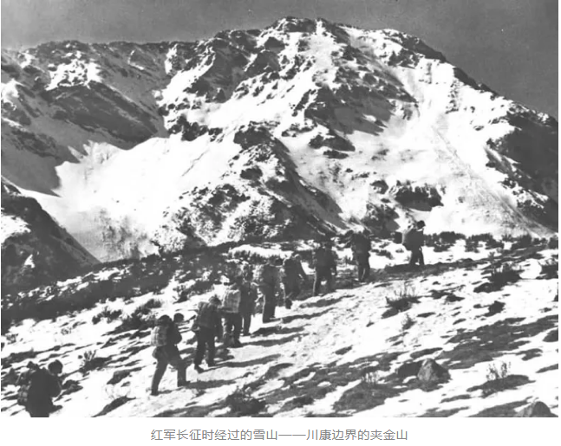
五、长征精神
“长征这一人类历史上的伟大壮举，留给我们最可宝贵的精神财富，就是中国共产党人和红军将士用生命和热血铸就的伟大长征精神。”
——2016年10月21日，习近平总书记在纪念红军长征胜利80周年大会上的讲话
“长征”和“万里长征”等概念指的是1934年至1936年间中国工农红军自长江南北各革命根据地向陕西、甘肃一带的大规模战略转移。中央红军踏上二万五千里漫漫长征路，克服种种艰难险阻，同敌人进行了大大小小无数次战斗，爬雪山，过草地，付出了巨大牺牲。1936年10月，三大主力红军在甘肃会宁胜利会师，红军长征宣告胜利结束。
革命先烈乐于吃苦，不惧艰难的革命乐观主义；勇于战斗，无坚不摧的革命英雄主义；重于求实，独立自主的创新胆略；善于团结，顾全大局的集体主义；“一不怕苦，二不怕死”革命英雄主义精神，是革命事业成功的保证。长征途中用生命和鲜血凝聚起来的这种革命精神，是中华民族百折不挠、自强不息的民族精神的最高表现，是保证我们革命和建设事业从弱小走向强大的精神力量。

Slide 15
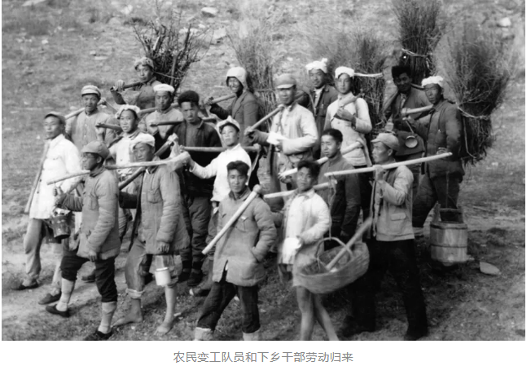
六、延安精神
“延安精神培育了一代代中国共产党人，是我们党的宝贵精神财富。要坚持不懈用延安精神教育广大党员、干部，用以滋养初心、淬炼灵魂，从中汲取信仰的力量、查找党性的差距、校准前进的方向。”
——2020年4月23日，习近平总书记在陕西考察时的讲话
从1935年到1948年，中共中央和毛泽东同志在延安领导、指挥了抗日战争和解放战争。老一辈革命家和老一代共产党人在延安时期留下的优良传统和作风，培育形成的以坚定正确的政治方向、解放思想实事求是的思想路线、全心全意为人民服务的根本宗旨、自力更生艰苦奋斗的创业精神为主要内容的延安精神，是我们党的宝贵精神财富。

Slide 16
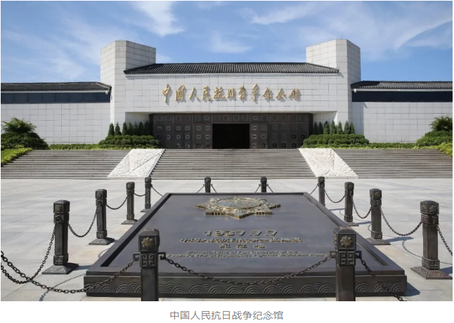
七、抗战精神
“中国人民在抗日战争的壮阔进程中孕育出伟大抗战精神，向世界展示了天下兴亡、匹夫有责的爱国情怀，视死如归、宁死不屈的民族气节，不畏强暴、血战到底的英雄气概，百折不挠、坚忍不拔的必胜信念。”
——2020年9月3日，习近平总书记在纪念中国人民抗日战争暨世界反法西斯战争胜利75周年座谈会上的讲话
以爱国主义为核心的伟大民族精神是中国人民抗日战争胜利的决定因素。在那场艰苦卓绝的反侵略战争中，在中华民族危亡的时刻，中国人民的爱国热情像火山一样迸发出来，同心御侮，英勇抗战，汇聚起气势磅礴的伟力，谱写出惊天地、泣鬼神的雄壮史诗。抗战精神正是在中国人民抗日战争的壮阔进程中凝练而成的。

Slide 17
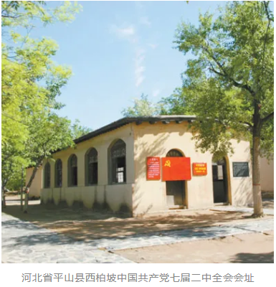
八、西柏坡精神
“全党同志要不断学习领会‘两个务必’的深邃思想，始终做到谦虚谨慎、艰苦奋斗、实事求是、一心为民，继续把人民对我们党的‘考试’、把我们党正在经受和将要经受各种考验的‘考试’考好，使我们的党永远不变质、我们的红色江山永远不变色。”
——2013年7月11日至12日，习近平总书记在河北省调研指导党的群众路线教育实践活动时指出
1948年5月至1949年3月，中共中央曾在地处太行山东麓的河北省平山县西柏坡办公，在这里指挥了辽沈战役、淮海战役、平津战役三大战役，召开了著名的七届二中全会，毛泽东同志向全党发出“两个务必”的号召。以“两个务必”为核心的西柏坡精神，是党和国家的宝贵精神财富。

Slide 18
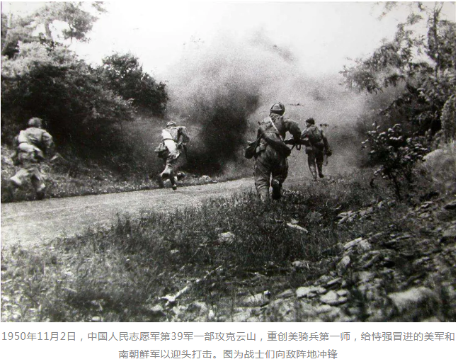
九、抗美援朝精神
“抗美援朝战争锻造形成的伟大抗美援朝精神，是弥足珍贵的精神财富，必将激励中国人民和中华民族克服一切艰难险阻、战胜一切强大敌人。”
——2020年10月19日，习近平总书记在参观纪念中国人民志愿军抗美援朝出国作战70周年主题展览时的讲话
抗美援朝战争，是在交战双方力量极其悬殊条件下进行的一场现代化战争。在极不对称、极为艰难的情况下，中国人民志愿军同朝鲜军民密切配合，经过艰苦卓绝的战斗，打败了武装到牙齿的对手，打破了美军不可战胜的神话，创造了威武雄壮的战争伟业。
在这场战争中锻造的伟大抗美援朝精神，是中国共产党人和人民军队崇高风范的生动写照，是中华民族传统美德和民族品格的集中展示，是以爱国主义为核心的民族精神的具体体现。

Slide 19
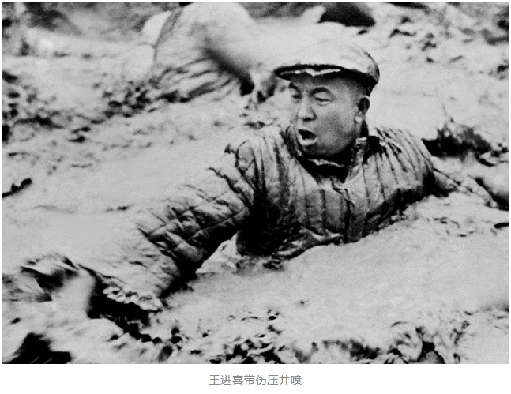
十、铁人精神
“大庆油田的卓越贡献已经镌刻在伟大祖国的历史丰碑上，大庆精神、铁人精神已经成为中华民族伟大精神的重要组成部分。”
——2019年9月26日，习近平总书记致信祝贺大庆油田发现60周年
20世纪60年代第一春，在外受经济封锁、内遇自然灾害的严峻形势下，松辽大地上展开了一场震惊中外的石油大会战。在这场夺油大战中，王进喜以为国分忧、为民族争气的爱国主义精神，提出“有条件要上，没有条件创造条件也要上”“宁肯少活二十年，拼命也要拿下大油田”的口号，人拉肩扛运钻机、用血肉搅拌泥浆，他带领贝乌五队（1205钻井队的前身）高速度、高水平拿下了大油田，甩掉“贫油落后”帽子，他也被称为“铁人”。铁人精神是对王进喜同志崇高思想、优秀品德的高度概括，是我国石油工人精神风貌的集中体现，是大庆精神的具体化、人格化。

Slide 20
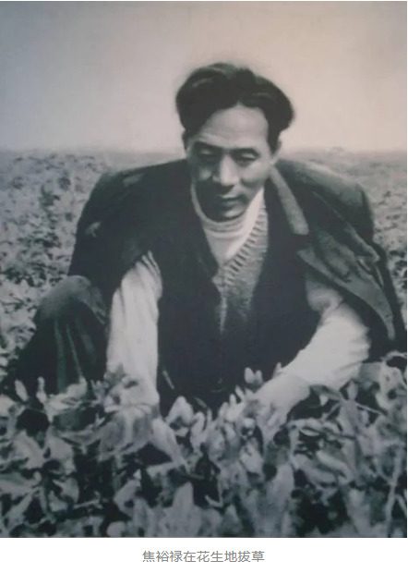
十一、焦裕禄精神
“亲民爱民、艰苦奋斗、科学求实、迎难而上、无私奉献的焦裕禄精神，过去是、现在是、将来仍然是我们党的宝贵精神财富，永远不会过时。”
——2014年3月18日，习近平总书记在河南省兰考县委常委扩大会议上的讲话
上世纪五六十年代，河南省兰考县自然灾害严重，风沙肆虐，水患频生，到处是盐碱地，农业收成极少，百姓一贫如洗。1962年冬天，焦裕禄来到兰考，就任县委书记。排内涝、战风沙、治盐碱，他始终和老百姓一起奋战，即便是肝癌的剧痛，也击不垮他摘掉兰考穷帽子的信念。1964年，不满42岁周岁的焦裕禄去世了，却把亲民爱民、艰苦奋斗、科学求实、迎难而上、无私奉献的焦裕禄精神永远地留在了天地之间。

Slide 21
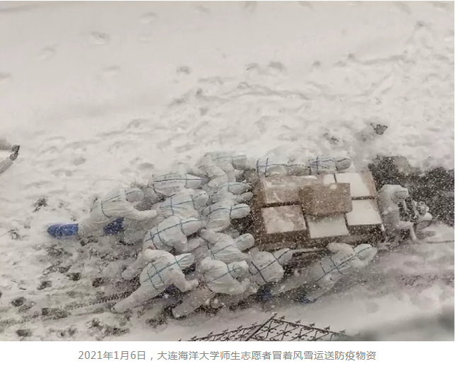
十二、抗疫精神
“伟大抗疫精神，同中华民族长期形成的特质禀赋和文化基因一脉相承，是爱国主义、集体主义、社会主义精神的传承和发展，是中国精神的生动诠释，丰富了民族精神和时代精神的内涵。”
——2020年9月8日，习近平总书记在全国抗击新冠肺炎疫情表彰大会上的讲话
平凡铸就伟大，英雄来自人民。在抗疫斗争中，从白衣天使到人民子弟兵，从科研人员到社区工作者，从志愿者到工程建设者，从古稀老人到“90后”“00后”青年一代，无数人的身上都体现着生命至上、举国同心、舍生忘死、尊重科学、命运与共的伟大抗疫精神。

Slide 22
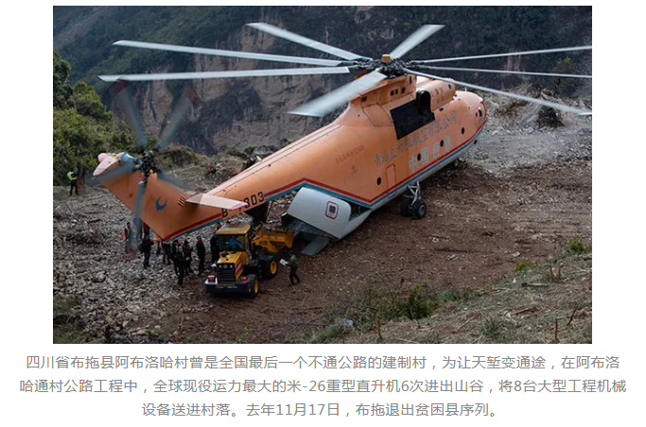
十三、脱贫攻坚精神
“全党全国全社会都要大力弘扬脱贫攻坚精神，团结一心，英勇奋斗，坚决战胜前进道路上的一切困难和风险，不断夺取坚持和发展中国特色社会主义新的更大的胜利！”
——2021年2月25日，习近平总书记在全国脱贫攻坚总结表彰大会上的讲话
随着我国脱贫攻坚战取得了全面胜利，现行标准下9899万农村贫困人口全部脱贫，832个贫困县全部摘帽，12.8万个贫困村全部出列，区域性整体贫困得到解决，完成了消除绝对贫困的艰巨任务。脱贫攻坚伟大斗争，锻造形成了“上下同心、尽锐出战、精准务实、开拓创新、攻坚克难、不负人民”的脱贫攻坚精神。脱贫攻坚精神，是中国共产党性质宗旨、中国人民意志品质、中华民族精神的生动写照，是爱国主义、集体主义、社会主义思想的集中体现，是中国精神、中国价值、中国力量的充分彰显，赓续传承了伟大民族精神和时代精神。
革命精神、优良传统作风是党和国家宝贵的精神财富，是中国共产党人理想信念、道德品格、工作作风、精神风貌的综合体现，它承载着中国共产党人的初心和使命，是鼓舞全党全国人民风雨无阻、勇敢前进的强大精神力量。在实现中华民族伟大复兴的征程中，我们面临着许多风险和挑战，我们要继续继承革命精神、弘扬光荣传统和优良作风，振奋精神、激发斗志，不断创造更加辉煌的业绩！

Slide 23
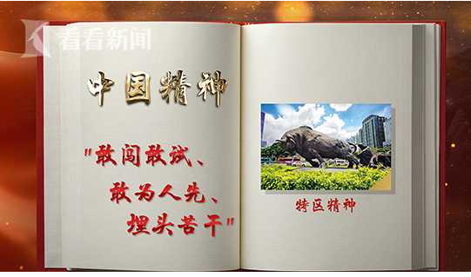
十四、特区精神
2018年4月13日，习近平在庆祝海南建省办经济特区30周年大会上的重要讲话中强调：“要发扬敢闯敢试、敢为人先、埋头苦干的特区精神，以昂扬的精神状态推动改革不停顿、开放不止步”。进入新时代，我们要深入理解特区精神的基本内涵与时代价值，大力弘扬特区精神，推动特区精神成为新时代改革开放再出发和中国经济社会再创辉煌的强大精神动力。
特区精神的内涵：
特区精神内涵丰富、博大精深，是一个多层次、多方面的比较完整的体系，其主要内涵是敢闯敢试、敢为人先，开放包容、海纳百川，追求卓越、崇尚成功、宽容失败、注重创新，埋头苦干、务实高效、崇尚法治。

Slide 24

十五、劳模精神
劳模精神是劳模之所以成为劳模，而在平凡岗位上做出不平凡业绩所坚持坚守坚定的基本信念、价值追求、人生境界及其展现出的整体精神风貌。“劳动模范身上体现的‘爱岗敬业、争创一流，艰苦奋斗、勇于创新，淡泊名利、甘于奉献’的劳模精神，是伟大时代精神的生动体现。”习近平总书记关于劳模精神的表述，为我们科学理解和大力弘扬劳模精神提供了正确的方向和指导。这需要我们一方面正确理解这一表述中六个词汇的各自含义，又要从整体上把握劳模精神的科学内涵。
总体上看，这一表述一方面道出了劳模之所以能在广大劳动者群体中脱颖的根本原因，另一方面也为广大劳动者群体提出了奋斗的目标和方向。六个词汇中，爱岗敬业是本分，争创一流是追求，艰苦奋斗是作风，勇于创新是使命，淡泊名利是境界，甘于奉献是修为。做一个守本分、有追求、讲作风、担使命、有境界、有修为的人，是每一位劳模的精神风范，更是每一位劳动者应该追求的目标。

Slide 25
感
谢
RED CULTURE
聆
听
学
习
红
色
文
化
弘
扬
革
命
精
神

